Slide 1
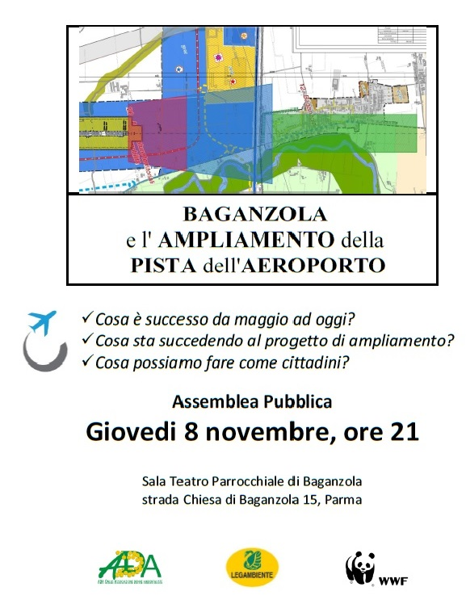

Slide 2
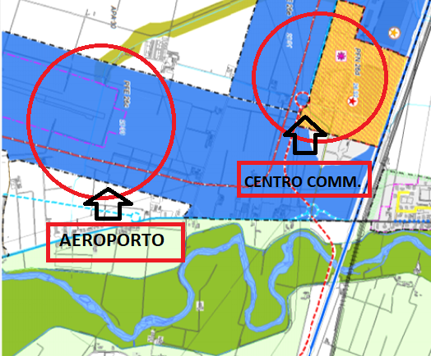
TAVOLA PSC CON AREA DI PREVISIONE ‘EX SALVARANI’ (26S2)

Slide 3
La Valutazione Impatto Ambientale (VIA)
La Valutazione di Impatto Ambientale è una procedura che ha lo scopo di individuare, descrivere e valutare, in via preventiva alla realizzazione delle opere, gli effetti sull’ambiente, sulla salute e benessere umano di determinati progetti pubblici o privati, nonché di identificare le misure atte a prevenire, eliminare o rendere minimi gli impatti negativi sull’ambiente, prima che questi si verifichino effettivamente.
È relativa ai progetti di opere di iniziativa pubblica e privata e alle loro modifiche.

Slide 4
Cosa succede nella VIA?
Qualora un progetto sia sottoposto alla fase di valutazione della procedura di VIA tutte le autorizzazioni, intese, concessioni, licenze, pareri, concerti, nulla osta e assensi comunque denominati, necessari alla realizzazione del medesimo progetto, vengono acquisiti nell'ambito della CONFERENZA DEI SERVIZI.
Gli enti pubblici coinvolti e le amministrazioni (Comune, Provincia, Regione, Ministero etc...) possono chiedere integrazioni, variazioni al progetto, prescrizioni particolari o esprimere motivato parere negativo.
Le amministrazioni rendono le proprie determinazioni entro 60 giorni ovvero nell'ambito della conferenza di servizi.

Slide 5
Chi può intervenire, e quando?
L’Ente responsabile pubblica un avviso pubblico di avvio della procedura e tutti i documenti relativi al progetto.
La partecipazione è garantita a CHIUNQUE (enti, associazioni comitati, cittadini singoli e associati) presenti istanza senza che occorra allegare uno specifico interesse giustificativo.
Dalla pubblicazione dell’avviso decorre il termine di 60 giorni per esercitare i diritti e le facoltà di partecipazione.
Infine “… l'autorità competente conclude il procedimento di VIA nei 150 giorni successivi alla presentazione dell'istanza.”

Slide 6
Come si conclude la VIA?
Se durante l’istruttoria integrata non ci sono criticità e si ha una valutazione di compatibilità ambientale positivo l’opera riceve definitiva approvazione e sono rilasciate tutte le singole autorizzazioni.
Se dalla conferenza di servizi si verifica che non sussistono le condizioni per un giudizio positivo la conferenza stessa chiuderà i lavori senza procedere al rilascio delle autorizzazioni.
L’autorità competente, preso atto anche delle risultanze istruttorie, esprimerà il giudizio di compatibilità ambientale negativo.

Slide 7
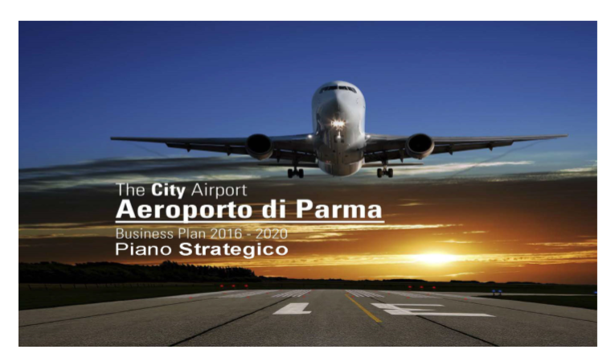
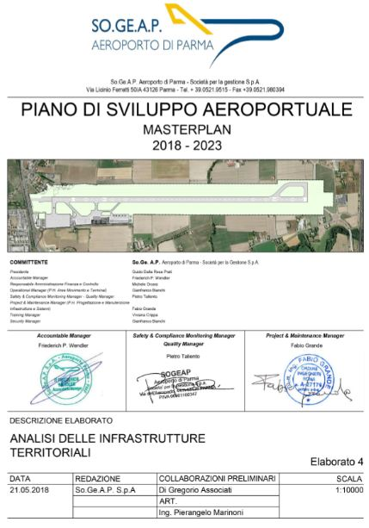
2016: SOGEAP, SOCIETA’ DI GESTIONE DELL’AEROPORTO PRESENTA UN PIANO STRATEGICO DI RILANCIO

Slide 8
DOVE E QUALI INFORMAZIONI PER l’AEROPORTO di PARMA?
Le informazioni sul procedimento e i documenti sono consultabili sul sito del ministero dell'Ambiente.
http://www.va.minambiente.it/it-IT/Oggetti/Info/6878
Progetto: Aeroporto "Giuseppe Verdi" di Parma. Piano di sviluppo aeroportuale 2023
Proponente: ENAC - Ente Nazionale per l'Aviazione Civile
Codice procedura: 4224
Data di avvio: 13/08/2018
Data avvio consultazione pubblica: 17/10/2018
Scadenza presentazione osservazioni: 16/12/2018
Fase attuale: Istruttoria tecnica CTVIA
Data di fine: 15/01/2019 ?? (non sul sito)

Slide 9
Cosa contengono i documenti?
Ci sono 65 fra relazioni, documenti e cartografie, che riguardano molti aspetti ambientali e di programmazione del territorio e economici, regimentazione delle acque, delle reti e infrastrutture. La documentazione è vasta e non abbiamo concluso la lettura.

Slide 10
VALUTAZIONE DI IMPATTO AMBIENTALE (VIA)
Numero documenti: 19
Documenti di testo:
* Studio di impatto ambientale - allegato - schede interventi
*studio di impatto ambientale - allegato - aria E clima: approfondimenti tematici * Studio di impatto ambientale - Allegato - Album fotoinserimento
* Studio di impatto ambientale - Relazione Parte 1
* Studio di impatto ambientale - Relazione Parte 2
* Studio di impatto ambientale - Relazione Parte 3
* Studio di impatto ambientale - Relazione Parte 4
* Studio di impatto ambientale - Relazione Parte 5
* PSA - Elenco Elaborati
* Relazione tecnico-descrittiva
* Studio veer off
* Verifica aeronautica
* Piano Economico Finanziario
* Studio di incidenza ambientale - Relazione
* Studio di impatto ambientale - Piano di monitoraggio ambientale
* Sintesi non tecnica
* Relazione Paesaggistica - Allegato Rel.Pae.01- Album fotoinserimenti
* Relazione Paesaggistica - Relazione
* Piano di utilizzo delle terre ai sensi del DPR 120/17

Slide 11
VALUTAZIONE DI IMPATTO AMBIENTALE (VIA)
Numero documenti: 46
Mappe tematiche:
* Inquadramento dell'aeroporto
* Stato attuale: rete raccolta e trattamento acque meteoriche
* Stato attuale: modello gestionale di raccolta e trattamento delle acque meteoriche
* Piano di Sviluppo Aeroportuale: layout infrastrutturale dell'aeroporto - stato di fatto
* Stato di progetto: rete raccolta e trattamento acque meteoriche
* Stato di progetto: modello gestionale di raccolta e trattamento delle acque meteoriche
* Piano di Sviluppo Aeroportuale: layout infrastrutturale dell'aeroporto - stato di progetto
* Piano di Sviluppo Aeroportuale: Schematizzazione delle opere e degli interventi in progetto
* Piano Strutturale Comunale del Comune di Parma
* Carta dei vincoli e delle tutele
* Carta delle isoconcentrazioni - Scenario attuale
* Carta delle isoconcentrazioni - Scenario di progetto
* Carta geologica con elementi di geomorfologia
* Carta dell'uso suolo
* Carta del reticolo idrografico e dei ricettori acque
* Carta dell'ambiente idrico sotterraneo
* Carta della pericolosità idraulica
* Carta dell'uso suolo ad orientamento vegetazionale
* Carta della rete ecologica provinciale
* Carta della zonizzazione acustica comunale del Comune di Parma
* Carta del rumore aeronautico - Scenario attuale e di progetto
* Carta della struttura del paesaggio e del patrimonio storico-culturale
* Carta degli aspetti percettivi
* Inquadramento territoriale
* Planimetria stato di fatto
* Pianificazione futura prevista nel PSC
* Analisi delle infrastrutture territoriali
* Planimetria stato di progetto
* Indicazione delle destinazioni d'uso
* Aree da acquisire
* Superfici di limitazione ostacoli
* Verifica aeronautica Apron 400
* Verifica aeronautica Apron 400
* Piano di rischio aeroportuale
* Sottoservizi e reti di distribuzione - Stato di fatto
* Sottoservizi e reti di distribuzione - Stato di progetto
* Riconfigurazione aerostazione
* Studio di incidenza ambientale - Relazione
* Studio di incidenza ambientale - Configurazione infrastrutturale di progetto
* Studio di incidenza ambientale - Carta dei siti Natura 2000 e loro rapporto con l'assetto aeroportuale di progetto
* Piano Territoriale di Coordinamento della Provincia di Parma: Tavole di Piano
* Piano Strutturale Comunale del Comune di Parma
* Carta dei vincoli e delle tutele
* Configurazione infrastrutturale di progetto
* Carta degli aspetti percettivi
* Siti di produzione, di destinazione e punti di analisi.

Slide 12
COSA PROPONIAMO di FARE
ADA, Legambiente WWF hanno deciso di costituire un gruppo di lavoro con volontari e professionisti per esercitare il diritto di partecipazione e presentare osservazioni al percorso della VIA.
Gli aspetti sono molti .Vi chiediamo eventualmente aiuto nel portare avanti l'esame dei documenti.
Per ora non abbiamo valutazioni complete ma solo motivi di attenzione: questa sera ne accenneremo 4:
Rumore
Emissioni
Viabilità
Sicurezza

Slide 13
INQUINAMENTO ACUSTICO

Slide 14
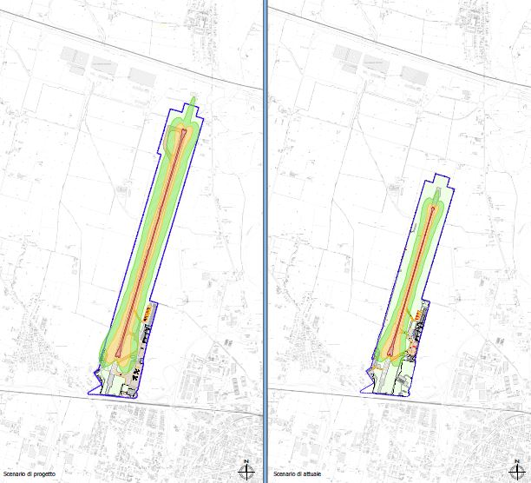
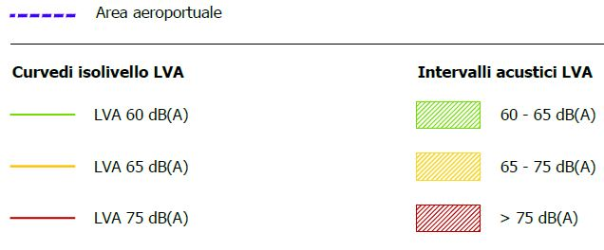
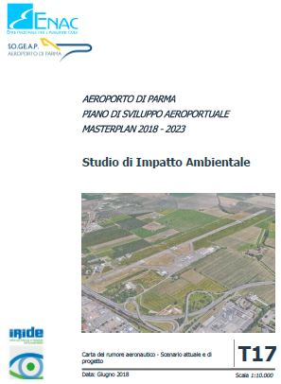
CARTA DEL RUMORE AERONAUTICO
SCENARIO ATTUALE E DI PROGETTO
Baganzola
Fiere
Mall
Più grandi e più grossi
Fognano
Scenario di progetto
Scenario attuale

Slide 15
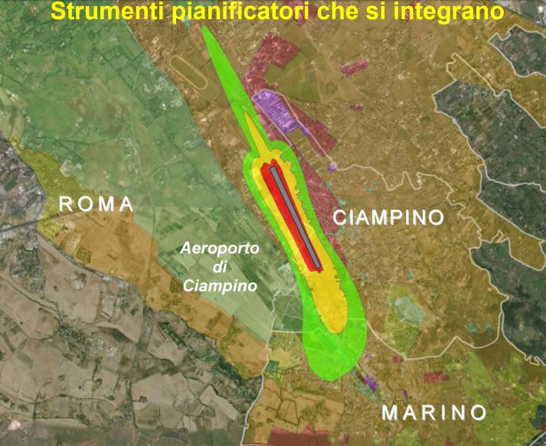

MONITORAGGIO ACUSTICO G.B. PASINE DI CIAMPINO

Slide 16
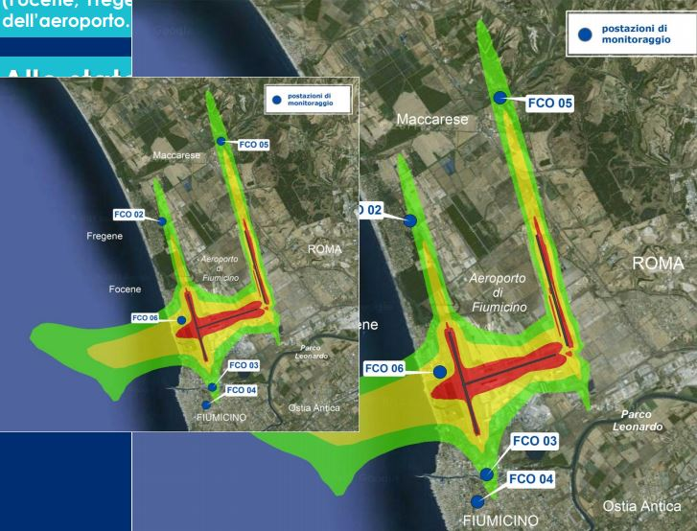
MONITORAGGIO ACUSTICO LEONARDO DA VINCI DI FIUMICINO

Slide 17
INQUINAMENTO ARIA- EMISSIONI

Slide 18

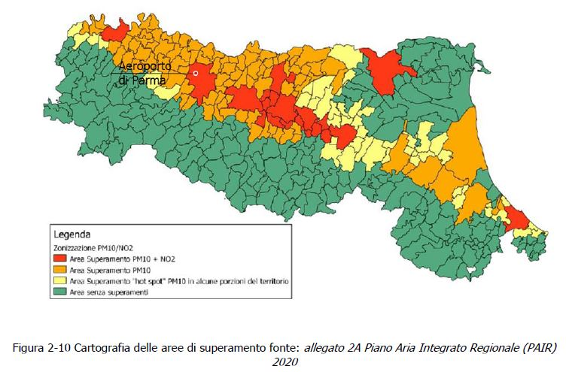

QUALITA’ DELL’ARIA
Il PAIR della regione E-R prevede per il Traffico:
Riduzione del 20% nelle aree urbane, limitazioni alla circolazione dei veicoli più inquinanti (da ottobre a marzo) nei centri abitati con più di 30.000 abitanti e nell’agglomerato di Bologna
Notes:
Un aereo nel momento del decollo emette ossidi di azoto e di zolfo, mentre all’atterraggio emette idrocarburi e particolato.

Slide 19
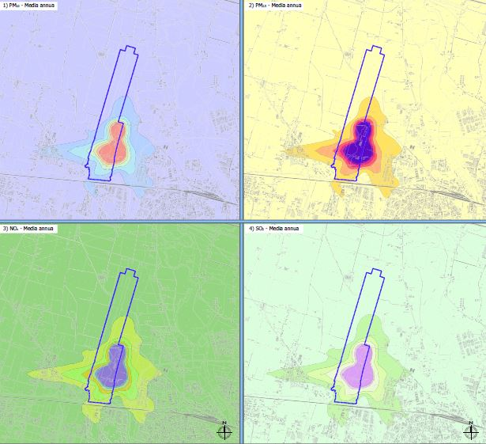
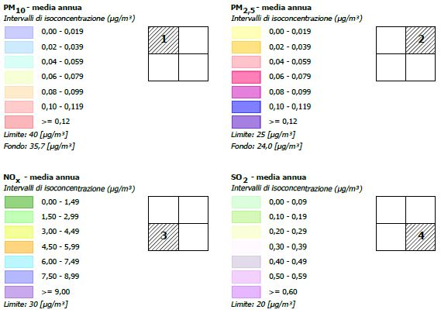
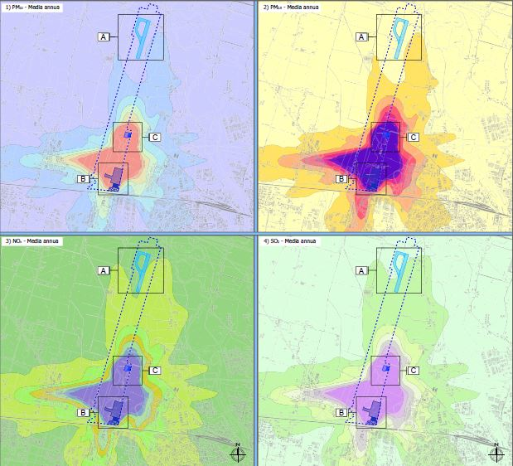
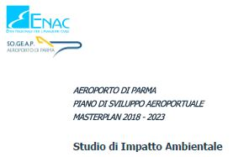
CARTA DELLE ISOCONCENTRAZIONI
SCENARIO ATTUALE E DI PROGETTO
Media annua PM10
Media annua PM2.5
Media annua PM10
Media annua PM2.5
Fognano
Fognano
Media annua NOx
Media annua SO₂
Media annua NOx
Media annua SO₂
Fognano
Fognano

Slide 20
VIABILITA’

Slide 21
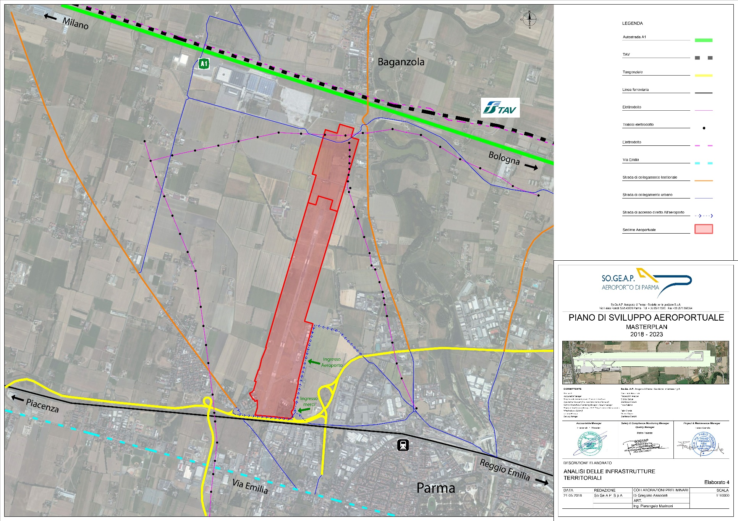
ANALISI DELLE INFRASTRUTTURE TERRITORIALI
Strada di collegamento urbano
Elettrodotto con tralicci
Tangenziale

Slide 22
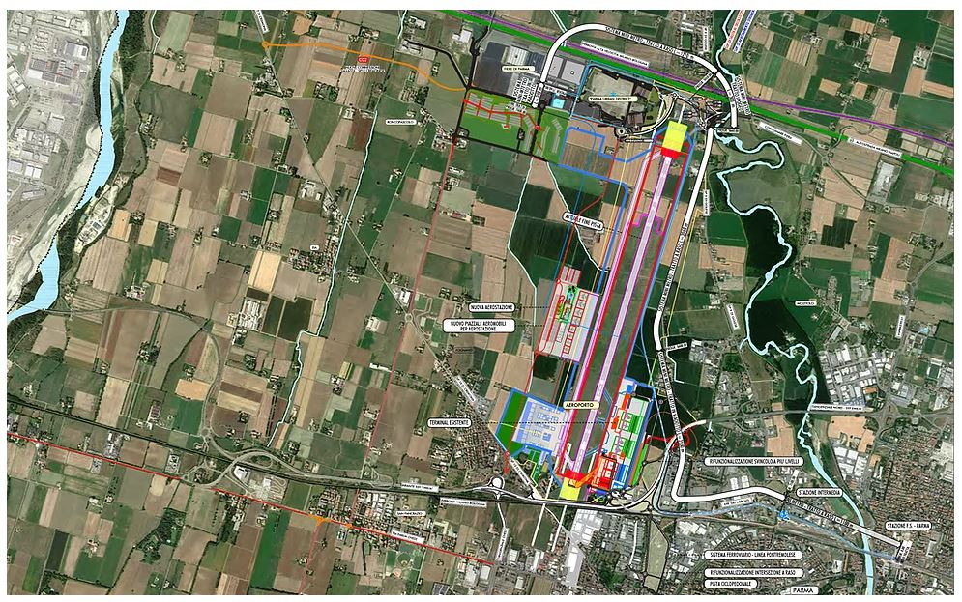
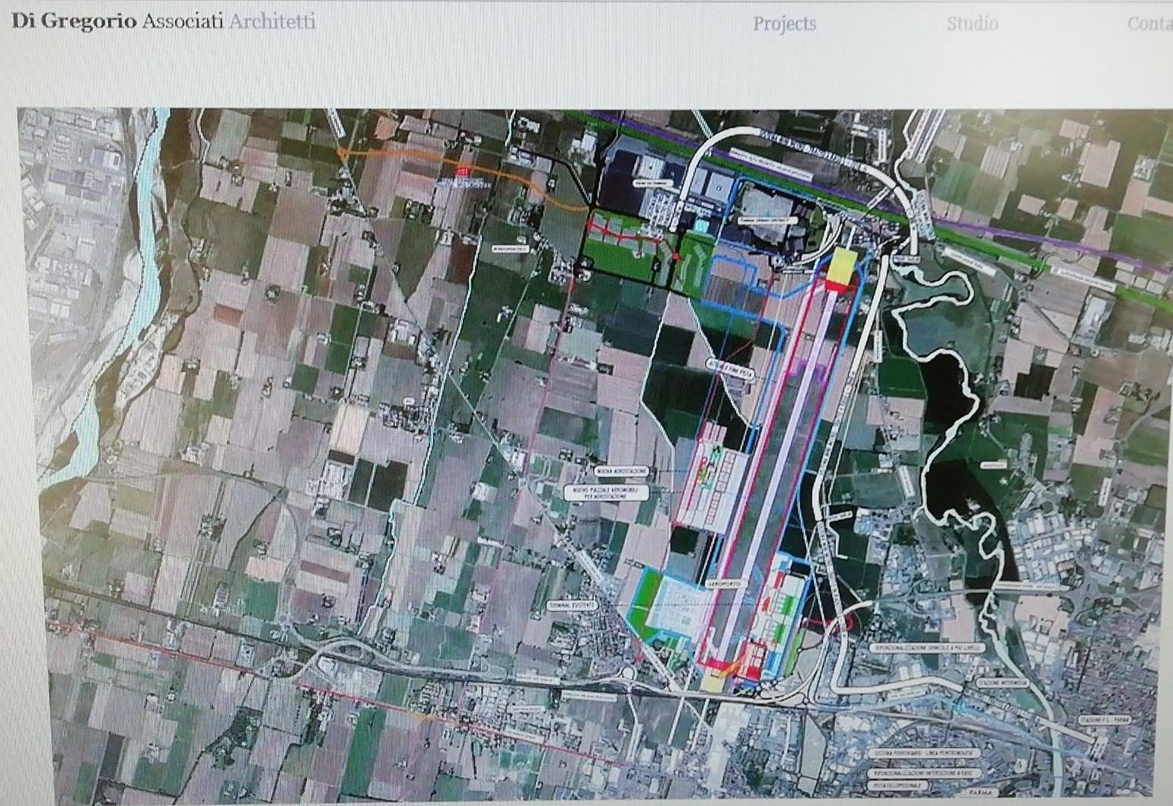
CAMBIAMENTI NELLA VIABILITA’ NORD? (non presente nella VIA, dal sito dello studio di architettura)

Slide 23
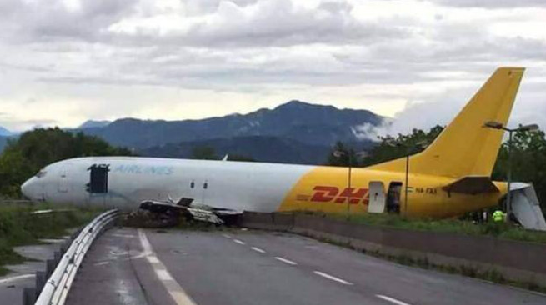
Tangenziale di Bergamo (5 agosto 2016) Tanker chimico finisce fuori pista

Slide 24
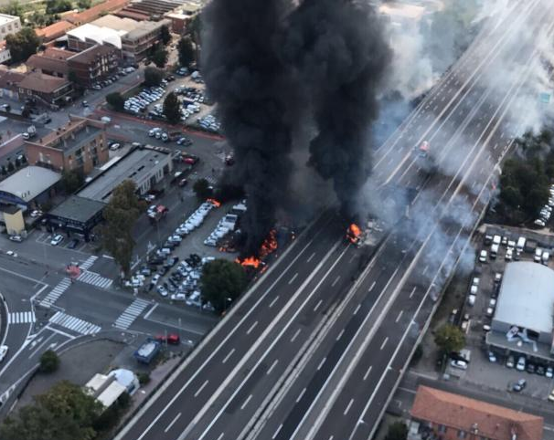
Tangenziale di Bologna + A 14 (6 agosto 2018)

Slide 25
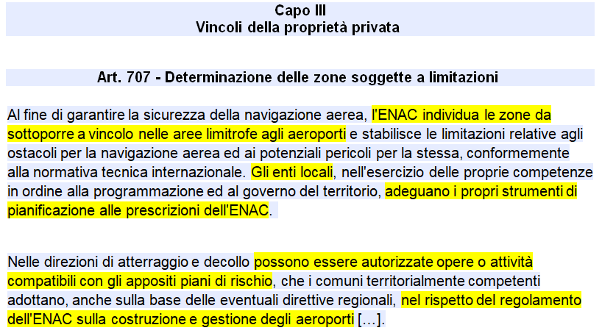
SICUREZZA del TERRITORIO (codice della Navigazione Aerea)

Slide 26
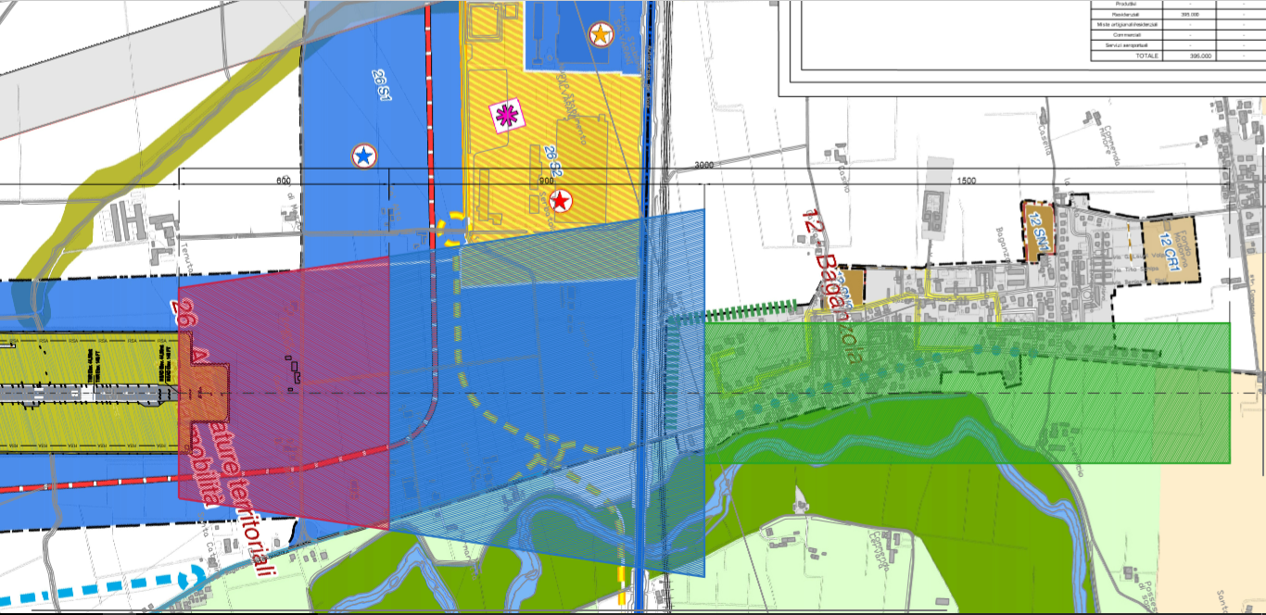
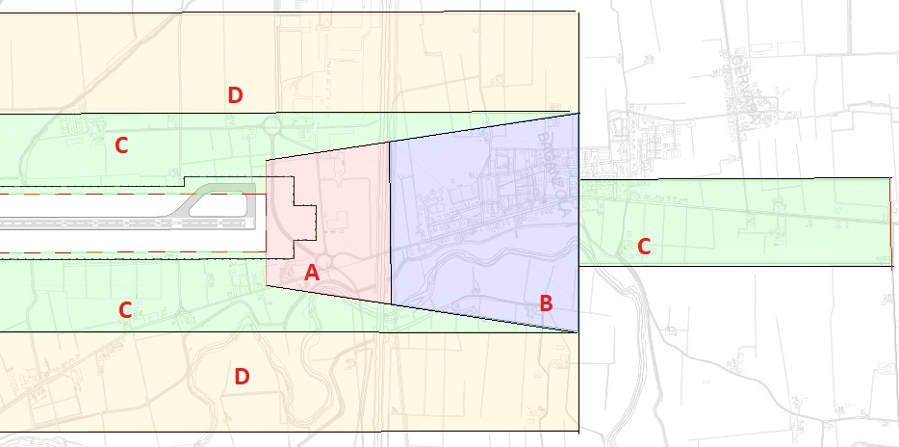
ZONE DI TUTELA: SITUAZIONE ATTUALE E DI PROGETTO
a) Piano Di Rischio 2012
Zone Di Tutela Per La Testata Nord SITUAZIONE ATTUALE
Lunghezza pista 2.124m
BAGANZOLA
b) Piano di Rischio SOGEAP (20-07-2018) SITUAZIONE DI PROGETTO
Lunghezza pista 2.880m

Slide 27
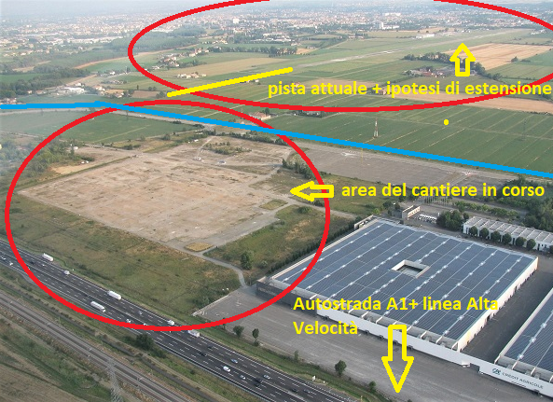
AEROPORTO + A1+LINEA ALTA VELOCITÀ + VIABILITÀ DI ACCESSO ALLE FIERE + MALL … CI STA TUTTO?

Slide 28
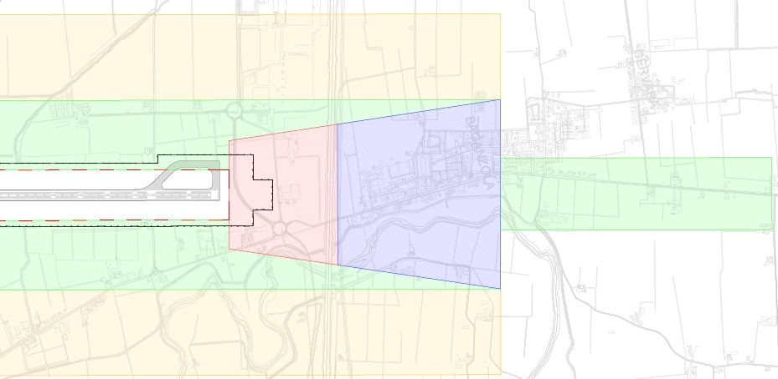
PIANO DI RISCHI SOGEAP (20-07-2018)

Slide 29
ZONE DI TUTELA RISCHI

Slide 30
PRINCIPALI FATTORI DI RISCHIO
Mall
Baganzola
Linea Alta Velocità
Autostrada A1

Slide 31
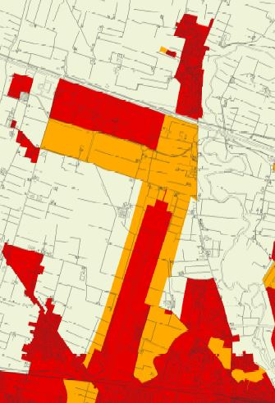
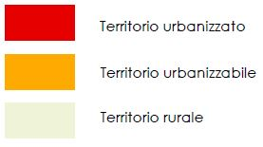
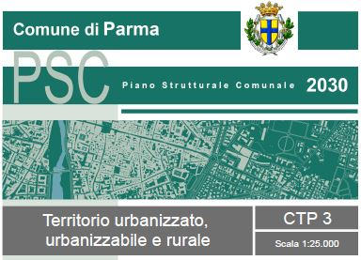
TERRITORIO URBANIZZATO, URBANIZZABILE E RURALE
BAGANZOLA
FIERE
MALL
Ex Salvarani
AEROPORTO

Slide 32
LE PRESCRIZIONI di tutela del REGOLAMENTO ENAC 6.6
Fermo restando il mantenimento delle edificazioni e delle attività esistenti sul territorio, per i nuovi insediamenti sono applicabili i seguenti indirizzi, in termini di contenimento del carico antropico e di individuazione delle attività compatibili, che i Comuni articolano e dettagliano nei piani di rischio in coerenza con la propria regolamentazione urbanistico – edilizia.
Zona di tutela A: è da limitare al massimo il carico antropico. In tale zona non vanno quindi previste nuove edificazioni residenziali. Possono essere previste attività non residenziali, con indici di edificabilità bassi, che comportano la permanenza discontinua di un numero limitato di persone.
Zona di tutela B: possono essere previsti una modesta funzione residenziale, con indici di edificabilità bassi, e attività non residenziali, con indici di edificabilità medi, che comportano la permanenza di un numero limitato di persone.

Slide 33
Zona di tutela C: possono essere previsti un ragionevole incremento della funzione residenziale, con indici di edificabilità medi, e nuove attività non residenziali.
Zona di tutela D: in tale zona, caratterizzata da un livello minimo di tutela e finalizzata a garantire uno sviluppo del territorio in maniera opportuna e coordinata con l’operatività aeroportuale, va evitata la realizzazione di interventi puntuali ad elevato affollamento, quali centri commerciali, congressuali e sportivi a forte concentrazione, edilizia intensiva, ecc...
Nelle zone di tutela A, B e C vanno evitati:
-insediamenti ad elevato affollamento, quali centri commerciali, congressuali e sportivi a forte concentrazione, edilizia intensiva, ecc... ;
- costruzioni di scuole, ospedali e, in generale, obiettivi sensibili;
- attività che possono creare pericolo di incendio, esplosione e danno ambientale.

Slide 34
Grazie per l’attenzione
In sala trovate le liste per lasciare il Vostro nominativo per:
- rimanere informati
-visionare ed eventualmente sottoscrivere le osservazioni
-partecipare ai gruppi di lavoro

Slide 36
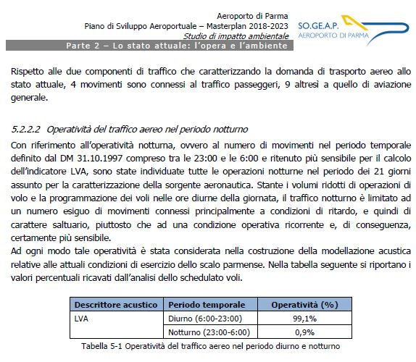
OPERATIVITA’ DELLO SCALO DIURNA O NOTTURNA?
Inizialmente i voli dovevano essere pochi e concentrati nelle ore notturne…
Curve di isolivello acustico

